Slide 1
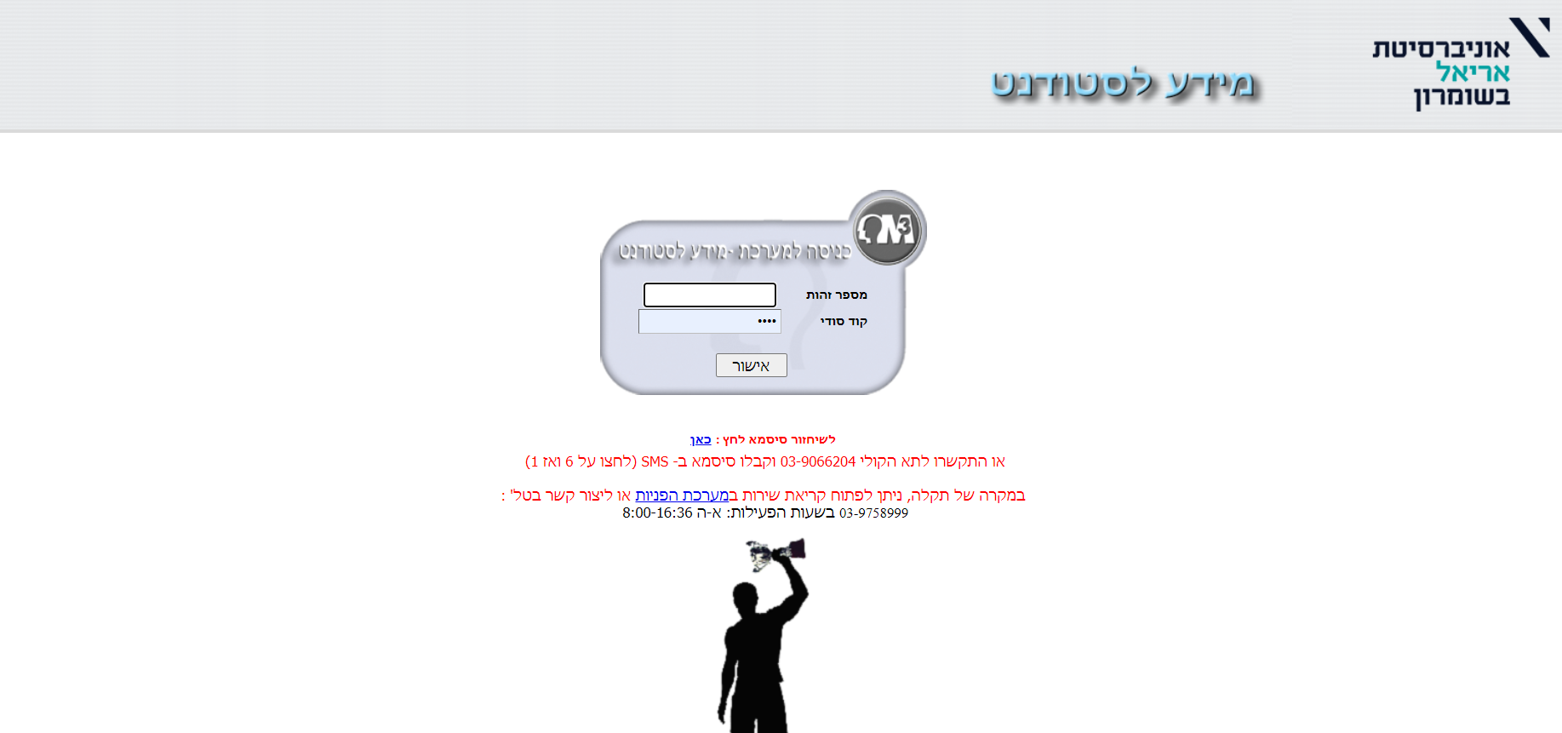
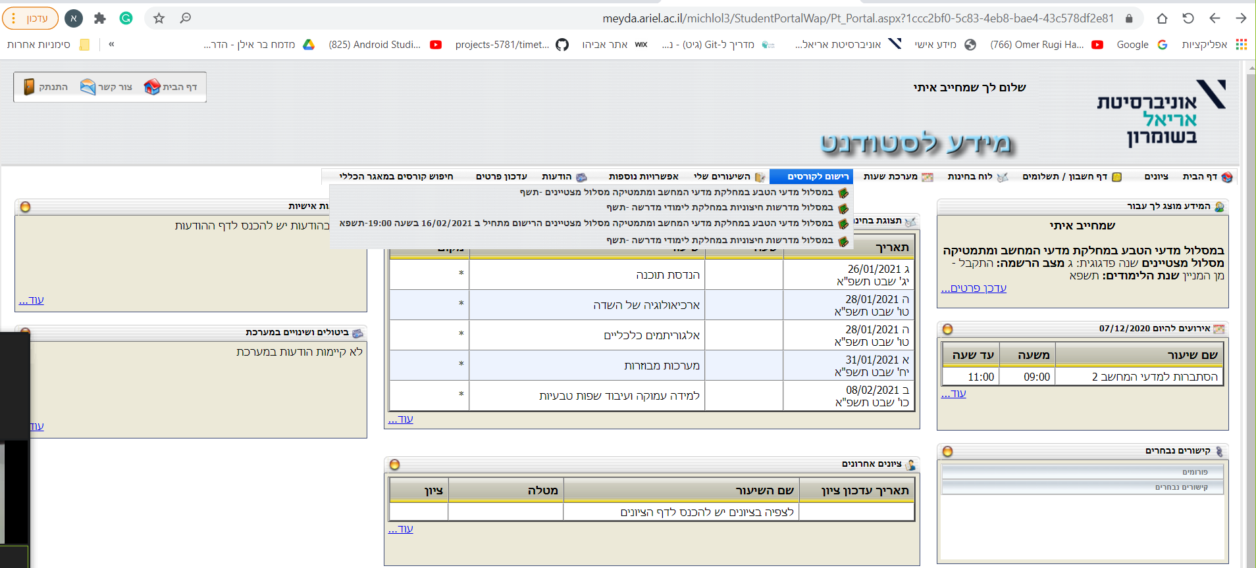
סטודנט/ית
סטודנט
דירוג קורסי בחירה- תשפא

Slide 2
סטודנט/ית
סטודנט
דירוג קורסי בחירה- תשפא

Slide 3
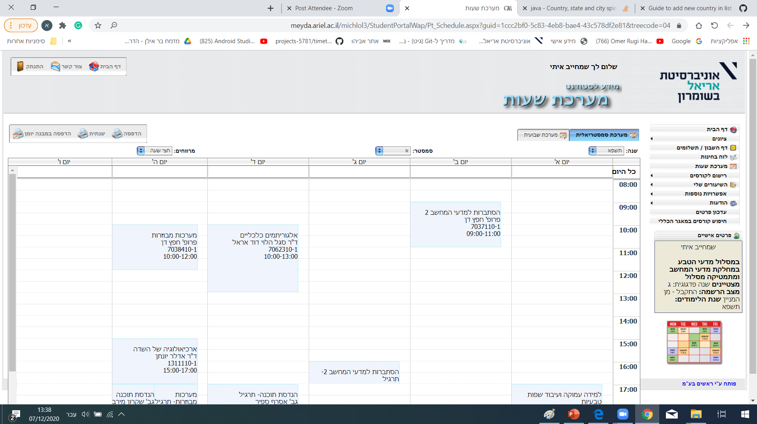
סטודנט/ית
הקורסים שלי:
תוצאות הדירוג
הקורסים שלי
מידע על קורסי הבחירה
דירוג קורסי בחירה
סטודנט

Slide 4
סטודנט/ית
מידע על קורסי הבחירה:
תוצאות הדירוג
הקורסים שלי
מידע על קורסי הבחירה
דירוג קורסי בחירה
קורס "אלגוריתמים כלכליים"
* סילבוס
* מכסה
* שם המרצה * שעות השיעורים * הסבר על הקורס
סטודנט
קורס "פיתוח משחקי מחשב"
* סילבוס
* מכסה
* שם המרצה * שעות השיעורים * הסבר על הקורס

Slide 5
סטודנט
סטודנט/ית
דירוג קורסי הבחירה:
תוצאות הדירוג
הקורסים שלי
מידע על קורסי הבחירה
דירוג קורסי בחירה
Time left 00:00:00
כאן הסטודנטים ידרגו את הקורסים:
קורס "אלגוריתמים כלכליים"
* שם המרצה * שעות השיעורים * הסבר על הקורס
סכום לקורס מס 1: ____
סכום לקורס מס 2: ____
סכום לקורס מס 3: ____
סכום לקורס מס 4: ____
……
* סילבוס
* מכסה
עריכת הגשה
סטודנט
קורס "פיתוח משחקי מחשב"
שמור
* סילבוס
* מכסה
* שם המרצה * שעות השיעורים * הסבר על הקורס

Slide 6
סטודנט
סטודנט/ית
תוצאות הדירוג:
תוצאות הדירוג
הקורסים שלי
מידע על קורסי הבחירה
דירוג קורסי בחירה
Time left 00:00:00
כאן יהיה כתוב תוצאת האלגוריתם עבור סטודנט X
כאן הסטודנטים ידרגו את הקורסים:
קורס "אלגוריתמים כלכליים"
* שם המרצה * שעות השיעורים * הסבר על הקורס
שלום סטודנט.ית_______
קורסי הבחירה שקיבלת להלן:
1._______
2._______
....
סכום לקורס מס 1: ____
סכום לקורס מס 2: ____
סכום לקורס מס 3: ____
סכום לקורס מס 4: ____
……
* סילבוס
* מכסה
עריכת הגשה
סטודנט
קורס "פיתוח משחקי מחשב"
שמור
* סילבוס
* מכסה
* שם המרצה * שעות השיעורים * הסבר על הקורס

Slide 7
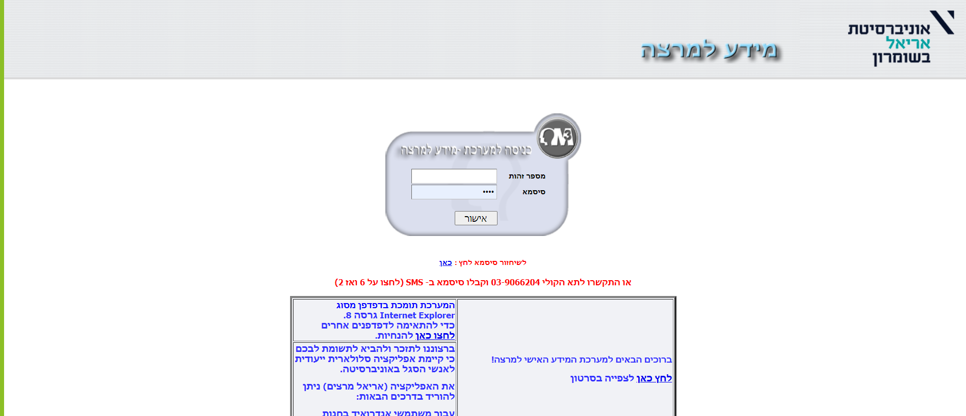
מידע לרכז/ת

Slide 8
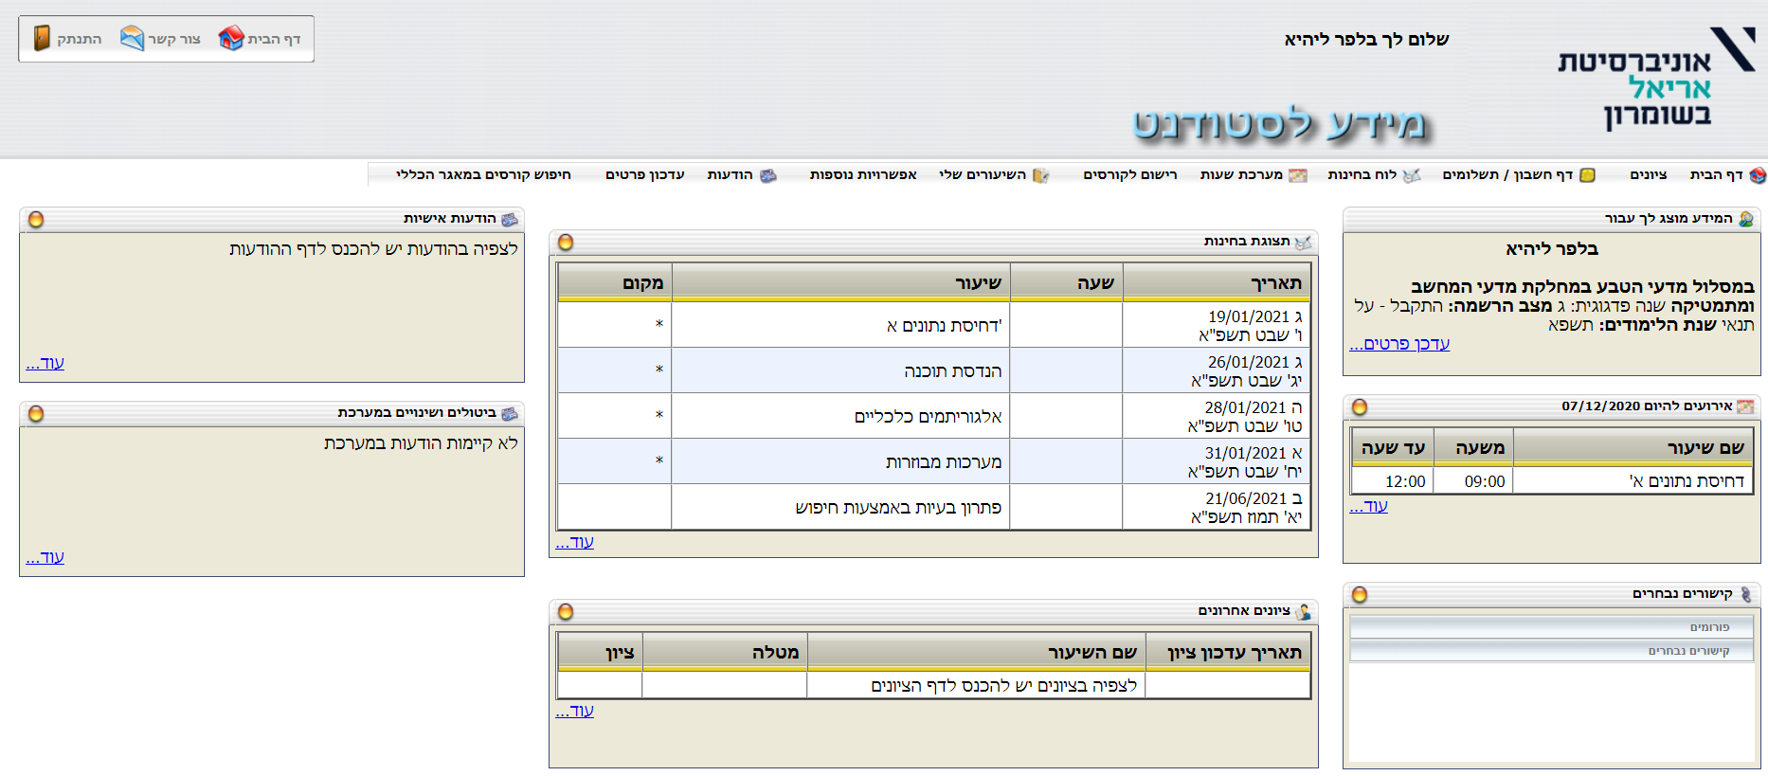
שלום לך רכז/ת
דף בית:
אישורים
קורסים
דף בית
כאן האוניברסיטה תצטרך להגדיר:
תאריך תחילת הרשמה:_______
תאריך סיום הרשמה:_________
עדכון

Slide 9
שלום לך רכז/ת
קורסים:
אישורים
קורסים
דף בית
כאן האוניברסיטה תצטרך להגדיר:
כאן האוניברסיטה תצטרך להגדיר:
תאריך תחילת הרשמה:_______
תאריך סיום הרשמה:_________
הגדרת כמות קורסים
הגדרת מכסת סטודנטים עבור כל קורס
הגדרת כמות הקורסים שכל סטודנט יקבל
הגדרת שעות וימים של הקורסים
עדכון

Slide 10
שלום לך רכז/ת
אישורים:
אישורים
קורסים
דף בית
כאן האוניברסיטה תצטרך להגדיר:
כאן האוניברסיטה תצטרך להגדיר:
כאן האוניברסיטה תצטרך לאשר:
תאריך תחילת הרשמה:_______
תאריך סיום הרשמה:_________
הגדרת כמות קורסים
הגדרת מכסת סטודנטים עבור כל קורס
הגדרת כמות הקורסים שכל סטודנט יקבל
הגדרת שעות וימים של הקורסים
רשימת קורסים וסטודנטים שקיבלו את הקורסים הללו, לכל קורס האוניברסיטה תצטרך לאשר את הסטודנטים ותוצאת האלגוריתם.
עדכון
אישור

